Slide 1
Tikkurilan Judokat ry 40 vuotta
Vuoden 2016
Vyökoesuoritukset
2. asteen musta vyö

Slide 2
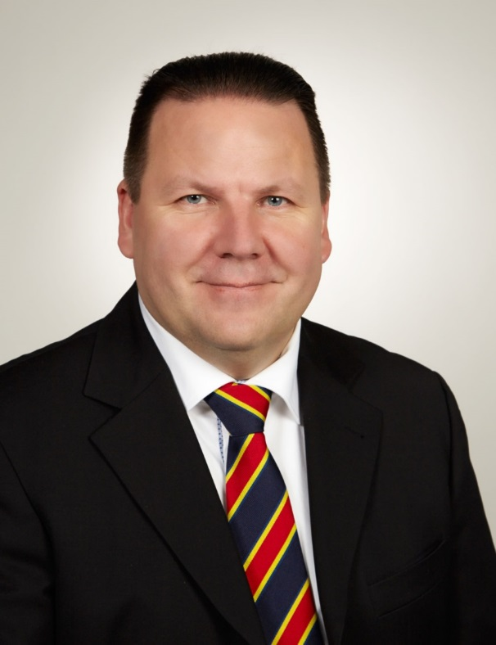
2. asteen musta vyö 2. dan
Esa Niemi, Esa Vakkilainen, Reijo Heino

